Slide 1

ENGENHARIA DE SOFTWARE II
JOÃO EDUARDO MARTINS BATTILANI
JOÃO GABRIEL DA SILVA
JOÃO GUILHERME DESOTTI ALVES
MATHEUS FIGUEIREDO DE MELLO
VICTOR HUGO DE MORAES FLORENCIO
WILKER OLIVEIRA
GIT E GITHUB
Alterando Arquivos - Removendo Arquivos - Renomeando Arquivos

Slide 2

O que é Git e GitHub
Qual o primeiro passo?
SUMÁRIO
Como alterar um arquivo?
Como apagar um arquivo?
Como renomear um arquivo?

Slide 3


O que é Git e Github
O Git é como uma máquina do tempo dos arquivos. Ele lembra cada versão anterior já feita por você.
Exemplo: Se você apaga sem querer um parágrafo importante, o Git deixa você voltar no tempo e recuperar.

Slide 4

O que é Git e Github
O GitHub é como uma nuvem mágica onde todo mundo pode guardar seus projetos.
Exemplo: Você escreve uma história e coloca na nuvem. Outras pessoas podem ler, ajudar a melhorar e até escrever junto com você...

Slide 5


O Qual o primeiro passo?
Entender como é e como funciona o Git:
O Git é como uma máquina do tempo para arquivos.
Ele lembra de todas as versões que você já fez e permite voltar atrás se precisar.
Como se você estivesse escrevendo uma história:
Cada vez que termina um capítulo (commit), o Git tira uma foto.
Se você errar no final, pode voltar para a foto anterior sem perder tudo.
Como funciona?
  Você cria ou modifica arquivos.
  O Git tira uma “foto” da versão. (isso se chama commit)
  Todas as fotos ficam guardadas em um álbum organizado.
  Você pode revisitar essas fotos a qualquer momento.

Slide 6

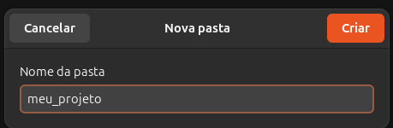
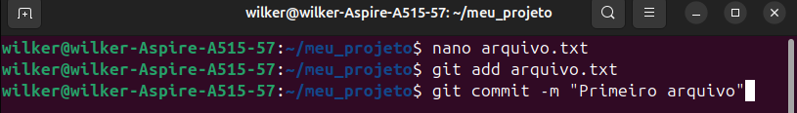
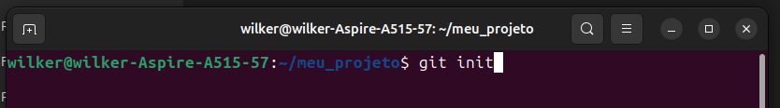
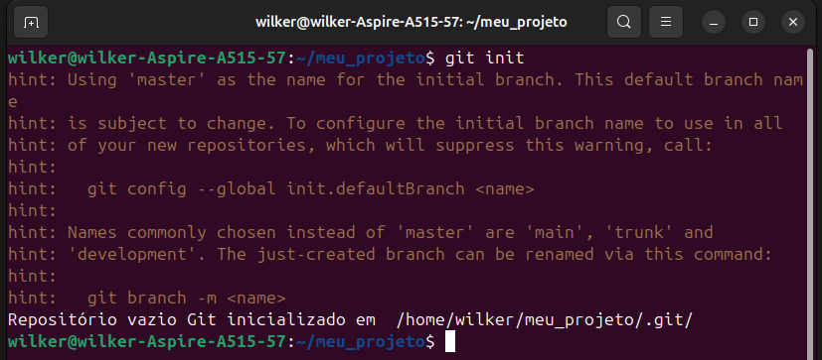
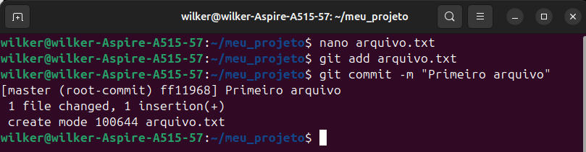
O Qual o primeiro passo?
1º Criar a pasta do projeto
No computador: crie uma pasta para seus arquivos.
Exemplo: meu_projeto/
3º Adicionar primeiro arquivo
(foi criado um arquivo "arquivo.txt" para o exemplo)
Depois diga ao git:
git add nome do arquivo
git commit –m "sua ação"
2º Avisar o Git que essa pasta será monitorada
Dentro da pasta, digite no terminal:
(é como guardar sua primeira foto no álbum de memória do Git)
(é como colocar uma câmera que começa a gravar tudo o que acontece na sua pasta)
se tiver muitos arquivos para adicionar, não precisa digitar um por um. Basta usar um ponto ( . ) no lugar do nome do arquivo: git add .
Assim ira adicionar todos os arquivos de uma vez ao git

Slide 7



Como alterar um arquivo?
O que é?
Alterar um arquivo é como desenhar e depois guardar o desenho na sua pasta.
Como fazer?
1º Editar o arquivo. (desenhar)
2º Dizer ao Git: “Olha, mudei isso!” → git add.
3º Guardar no histórico → git commit. (guardar na pasta)

Slide 8

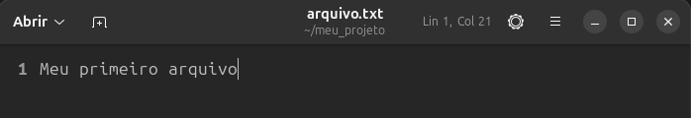
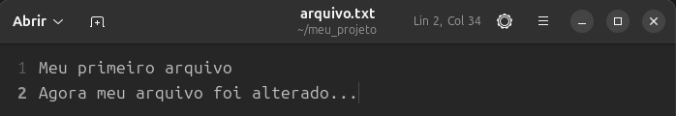
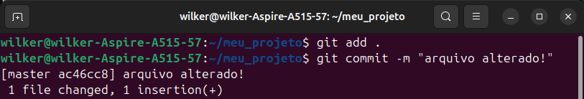
Como alterar um arquivo?
O arquivo inicial:
Após a alteração:
No git:

Slide 9


Como remover arquivos?
O que é?
Remover um arquivo é como jogar fora um papel da sua pasta. Mas a diferença é que o Git ainda lembra que esse papel já existiu (caso você precise futuramente).
Como fazer?
1º Usar git rm nome_do_arquivo (jogar fora)
ou apagar manualmente e avisar o git.
2º Guardar no histórico → git commit. (registrar que foi removido)

Slide 10
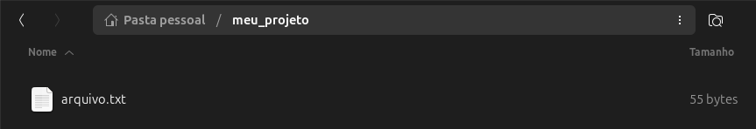
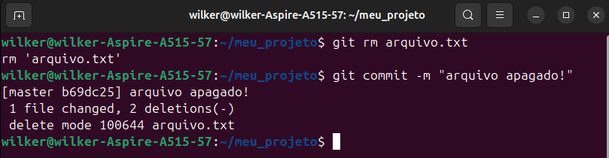

Como remover arquivos?
A pasta do projeto antes da remoção:
No git:
Após a remoção no git:

Slide 11



Como renomear um arquivo?
O que é?
Renomear é como trocar a etiqueta de um caderno: o conteúdo continua o mesmo, só o nome muda.
Como fazer?
1º Usar git mv arquivo-antigo arquivo-novo. (trocar a etiqueta).
2º Guardar no histórico → git commit. (anotar a mudança).

Slide 12
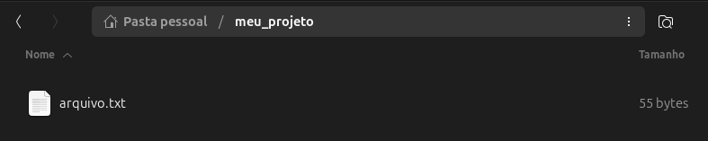
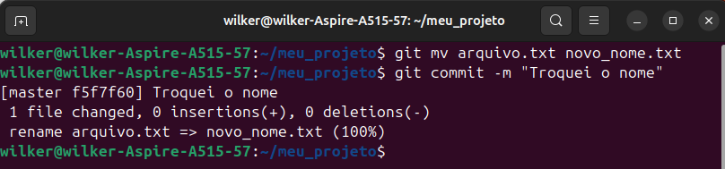

Como renomear arquivos?
O nome atual do arquivo:
No git:
Após a renomeação no git:

Slide 13






Como dizia minha ex,
terminamos!!!

